Slide 1
中小学教具比赛 高中组
智能防疫门禁
江苏省南通中学 俞晴岚

Slide 2
智能防疫门禁
1
Part 01 创作背景
2
Part 02 制作过程
目录
CONTENTS
3
Part 03 作品功能
4
Part 04 实验案例
5
Part 05 分享物创云

Slide 3
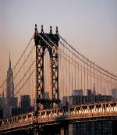
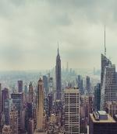

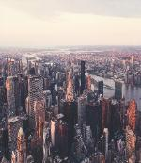

1 创作背景
战
⇩
必
胜
测温消毒，防控疫情
疫
⇩

守住健康，战胜疫情



智慧防疫，共同努力
2020是不平凡的一年
未来在防疫的赛场上，我们一定会赢。

Slide 4
智能防疫门禁
1
Part 01 创作背景
2
Part 02 制作过程
目录
CONTENTS
3
Part 03 作品功能
4
Part 04 实验案例
5
Part 05 分享物创云

Slide 5
2 制作过程

红外测温传感器
智慧防疫主控板支持USB 5V或 3.7V电源供电 ，使用杜邦线与各类传感器连接。
作品包含2种传感器模块（红外测温传感器、声音传感器、）、1种显示模块（数码管模块）及2种执行模块（小舵机、红灯）
非接触式外红测温，省力高效

舵机
执行模块，控制门的开启

数码管
显示测温传感器数值，清晰直观显示

机器视觉
AI 人脸识别，先注册人脸，后进行特定人脸识别

语音识别传感器
对自然语言能识别

Slide 6
智能防疫门禁
1
Part 01 创作背景
2
Part 02 制作过程
目录
CONTENTS
3
Part 03 作品功能
4
Part 04 实验案例
5
Part 05 未来方向

Slide 7
3 作品功能
非接触式红外测温
⇩
⇩

支持自然语言识别、播报对话与控制
“岚猫岚猫” “你多大了”“你会做什么”“开灯”



数码管显示数据


AI 人脸识别检测
◄智能防疫门禁
是通过传感器采集现场检测数据，可根据程序设计自动进行联动控制，用于并且支持WIFI连接物创云平台，通过云端实时查看监测数据并可以通过云平台对设备进行反控制。

Slide 8
智能防疫门禁
1
Part 01 创作背景
2
Part 02 制作过程
目录
CONTENTS
3
Part 03 作品功能
4
Part 04 实验案例
5
Part 05 分享物创云

Slide 9

4 实验案例
场景1：南通中学返校日，校门口请了3只岚猫进行智能防疫监测，大大减轻了工作人员的负担，同学们井然有序通行。
场景2：大润发超市门口，1只岚猫进行智能防疫监测，减少了超市工作人员的人力，节省了超市的成本，保障消费者购物环境。
场景3：电影院门口等……

Slide 10
智能防疫门禁
1
Part 01 创作背景
2
Part 02 制作过程
目录
CONTENTS
3
Part 03 作品功能
4
Part 04 实验案例
5
Part 05 分享物创云

Slide 11
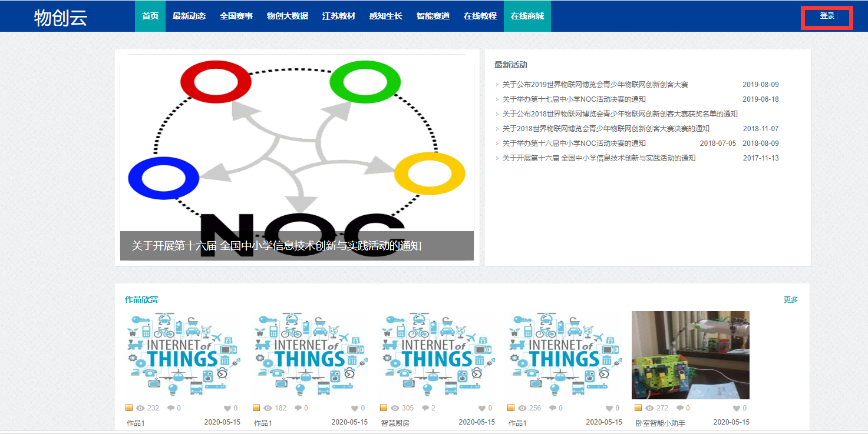
5 分享
已分享物创云平台

Slide 12

技术下的思想
大思想
小艺术
喜欢一个作品，
不仅仅是因为它
画面精致
技术绝伦
更多的时候是因为
作品背后的思想，
让我们感动……

Slide 13
感谢您的观看！

